Slide 1

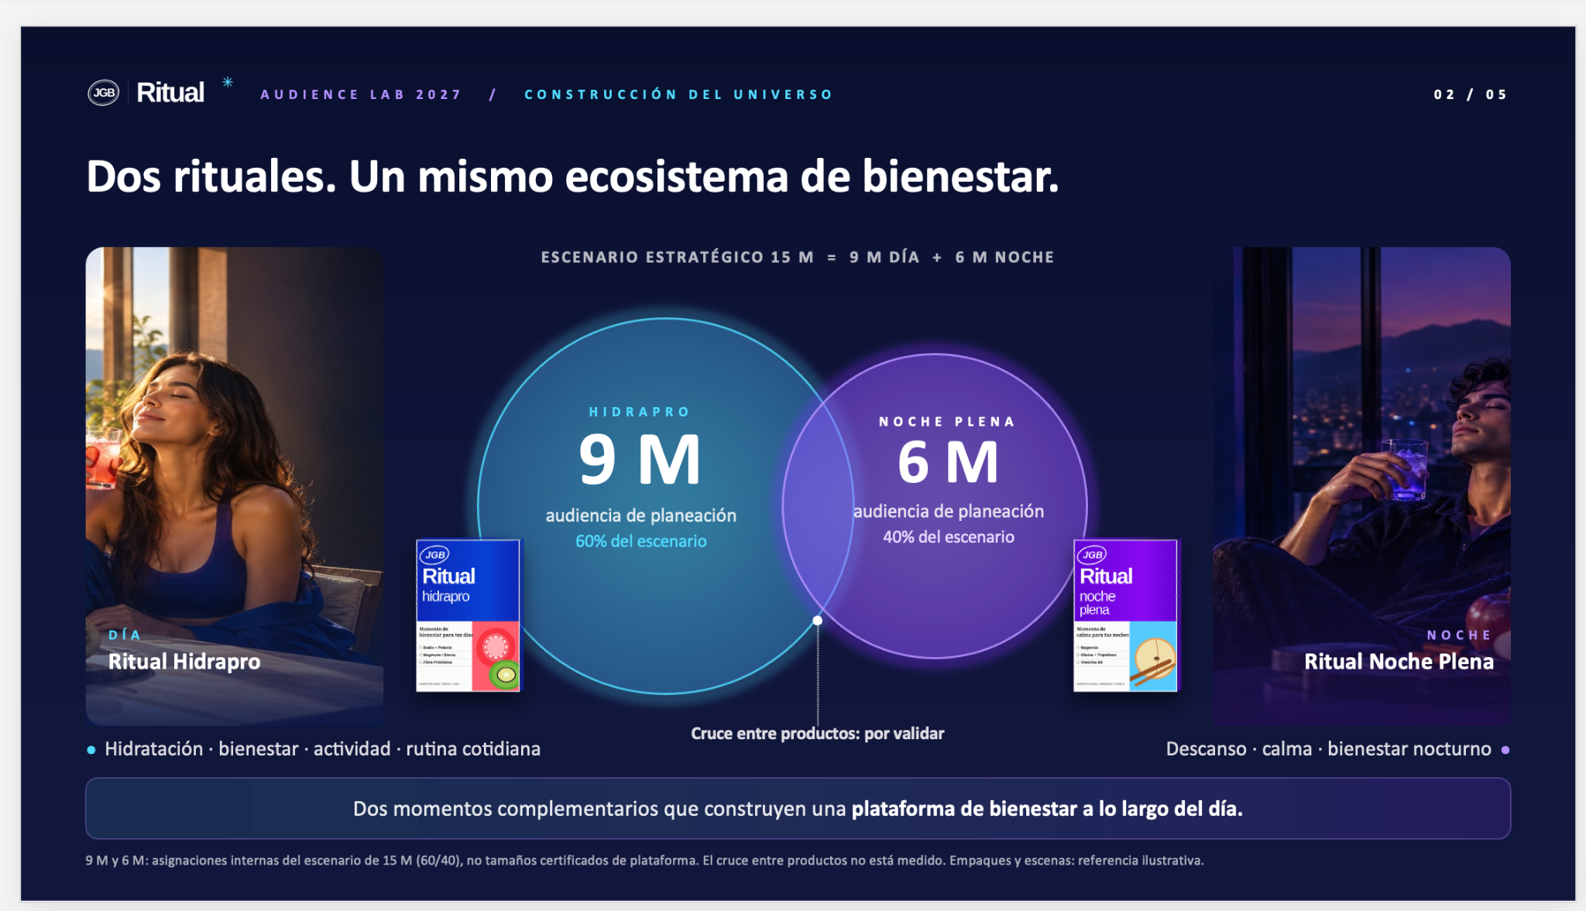
A U D I E N C E L A B 2 0 2 7
/
C O M U N I C A C I Ó N Y A S I G N A C I Ó N
0 1 / 0 2
Dos mensajes. Dos bases separadas.
Objetivo habitual: 0% de cruce. Una persona recibe la comunicación del producto que tiene asignado.
DÍA / HIDRAPRO
NOCHE / NOCHE PLENA
Hidratación y rutina diaria
Calma y ritual nocturno
Actividad, trabajo, estudio y hábitos
de bienestar durante el día.
Pausa, descanso y cierre
de la jornada.
“Tu bienestar acompaña tu día.”
“Un momento de calma para cerrar tu día.”
CTA: Conoce Hidrapro. Piezas, landing, UTMs
y eventos identificados con Hidrapro.
CTA: Conoce Noche Plena. Piezas, landing, UTMs
y eventos identificados con Noche Plena.
UNA IDENTIDAD, UNA ASIGNACIÓN
CONJUNTO | INCLUIR | EXCLUIR
Día · base | DÍA | NOCHE + CRUCE
Noche · base | NOCHE | DÍA + CRUCE
Datos propios autorizados + un ID estable.
Prioridad: compra → carrito → interacción reciente.
Fijar el producto durante las 12 olas; actualizar
las exclusiones cada día en todos los medios.
0% de cruce por defecto. CRUCE es una tercera lista, separada de ambas bases y apagada hasta justificar la excepción.
Los intereses y horarios no separan identidades. 9 M / 6 M son asignaciones de planeación, no bases CRM disponibles. Mensajes propuestos para validar con marca.
Notes:
DIAPOSITIVA 1 DE 2 — COMUNICACIÓN Y ASIGNACIÓN
Plan propuesto para Ritual, 5 de noviembre de 2026. Esta lámina explica la implementación que acompaña al gráfico de intersección. La configuración de las cuentas publicitarias está pendiente. No se configura ningún anuncio desde esta presentación.
COMUNICACIÓN
Hidrapro se centra en hidratación, bienestar durante la actividad y rutina diaria. Noche Plena se centra en descanso, calma y rutina nocturna. Cada producto usa sus propias piezas, páginas de destino, nombres de campaña y eventos de conversión. El horario o el interés de una persona no la convierte en una identidad exclusiva de un producto. Las necesidades pueden coexistir en una misma persona. Evitar inferir estados de salud de los usuarios.
ASIGNACIÓN
Requiere una identidad estable y datos propios autorizados. Consolidar CRM y eventos de producto. Cada persona pertenece solo a RITUAL_DIA_BASE, RITUAL_NOCHE_BASE o RITUAL_CRUCE_CONTROLADO. Si existen señales de ambos productos, la prioridad propuesta es compra, carrito e interacción más reciente. Resolver empates con una regla determinista. Mantener la asignación durante las 12 olas, sin rotar a las mismas personas de producto entre ventanas.
Estas bases no se presuponen disponibles para los 15 millones del escenario: 9 M y 6 M son universos internos de planeación, no registros CRM existentes ni cifras certificadas de plataforma.
EXCLUSIONES
Día base incluye RITUAL_DIA_BASE y excluye RITUAL_NOCHE_BASE + RITUAL_CRUCE_CONTROLADO. Noche base incluye RITUAL_NOCHE_BASE y excluye RITUAL_DIA_BASE + RITUAL_CRUCE_CONTROLADO. Las mismas listas maestras y reglas se usan en todos los medios. Actualizar a diario, comprobar coincidencia, disponibilidad y latencia, y hacer QA antes de cada activación. Las personas no reconocidas por una plataforma no quedan verificadas por el simple hecho de estar en el CRM.
PLATAFORMAS
Meta: propuesta de audiencias propias, exclusiones recíprocas y revisión de si la inclusión es un control vinculante o una sugerencia. Confirmar los controles disponibles para el objetivo y la cuenta antes de activar. La documentación de Meta consultada redirige a inicio de sesión; esta presentación no certifica la configuración concreta de la cuenta.
Google/YouTube: usar segmentos propios y exclusiones disponibles. Para inclusión cerrada, elegir campañas con segmentación manual compatible y desactivar segmentación optimizada o expansión donde corresponda. Performance Max puede servir fuera de las señales de audiencia. Google advierte que las exclusiones pueden no aplicarse a usuarios que no permiten personalización.
TikTok: usar Custom Audiences con inclusión de la base asignada y exclusión de la contraria y CRUCE. Desactivar Smart Targeting para una inclusión cerrada. La documentación exige 1.000 usuarios reconocidos para usar una Custom Audience en un conjunto. Si la excepción no cumple los mínimos, queda apagada; nunca ampliar el 1% para habilitarla.
Programática: requerimiento al proveedor, sujeto a validación de soporte y cobertura: inclusión, supresión recíproca y deduplicación sobre identidades reconocidas.
EXCEPCIÓN
Parte vacía y apagada. Solo activar si hay motivo de comunicación definido, con responsable, fecha de inicio/fin y secuencia de mensajes. Retirar CRUCE de ambas bases. Crear dos conjuntos específicos, uno por producto, que incluyan el mismo CRUCE y excluyan las dos bases. No excluir CRUCE de sus propios conjuntos. El máximo incluye toda duplicación involuntaria; no reservar el 1% completo si ya hay cruce por fuera de la excepción.
MEDICIÓN
Cruce = personas alcanzadas por ambos productos / mínimo(alcance Día, alcance Noche) × 100, con mismo periodo y método de identidad. Si el menor alcance es 6.000.000, el 1% equivale a 60.000. Si el menor alcance baja, el cupo debe bajar. Es un porcentaje de personas alcanzadas, no de impresiones, inversión, bases cargadas o lookalikes.
El equipo de pauta revisa diariamente el acumulado de campaña y los últimos 30 días. Alertar al 0,8%, congelar nuevas incorporaciones y auditar listas; al 1%, pausar la excepción. La pausa no borra exposiciones previas. Si se observa más de 1%, reportar el dato real, investigar la duplicación fuera del grupo y corregir la entrega. Sin medición suficiente, reportar “no verificado” y mantener la excepción apagada. No sumar alcances de plataformas como si fueran personas únicas.
Este es un objetivo y un protocolo de control. Las plataformas no garantizan coincidencia de identidad perfecta ni ausencia absoluta de exposición cruzada. En prospección abierta no se puede prometer “jamás se cruzan”.
FUENTES Y CRITERIOS
Las reglas de prioridad, el límite de 1%, la alerta de 0,8%, las 12 olas y el control diario son decisiones propuestas para Ritual.
Guía de implementación del proyecto: https://ritual-audience-lab.vercel.app/#sim y https://github.com/santiagoherrera1886-ai/ritual-audience-lab/blob/main/docs/separacion-audiencias-2026-11-05.md
Google Ads, exclusiones: https://support.google.com/google-ads/answer/2549058?hl=en
Google Ads, segmentación optimizada: https://support.google.com/google-ads/answer/10537509?hl=en
Google Ads, manual frente a optimizada/PMax: https://support.google.com/google-ads/answer/13323469?hl=en
TikTok, Custom Audiences: https://ads.tiktok.com/resources/help/article/custom-audiences
TikTok, Smart Targeting: https://ads.tiktok.com/resources/help/article/smart-targeting
Meta, controles a verificar en la cuenta (acceso requiere sesión): https://www.facebook.com/business/help/25941857932125812
Diseño, logo y empaques reutilizados del PPTX de referencia suministrado por el usuario.

Slide 2
A U D I E N C E L A B 2 0 2 7
/
P L A T A F O R M A S Y C O N T R O L
0 2 / 0 2
Así se activa y se controla el 1%.
Mismas listas maestras en todos los medios. Validar disponibilidad, coincidencia y exclusiones antes de activar.
CONFIGURACIÓN POR PLATAFORMA
EXCEPCIÓN AISLADA
Meta | Audiencias propias y exclusiones recíprocas. Validar en la cuenta que la inclusión restrinja la entrega.
Google / YouTube | Listas propias + exclusiones; expansión desactivada donde sea compatible. Search: términos y negativas por producto. PMax no es una inclusión cerrada.
TikTok | Custom Audiences + exclusiones cruzadas; Smart Targeting apagado. Si la lista no es elegible, no activarla.
Programática | Exigir inclusión, supresión cruzada y deduplicación al proveedor; validar su cobertura de identidad.
≤ 1%
Hasta 60.000 personas si el menor alcance es 6 M.
Retirar CRUCE de ambas bases.
Activarlo en dos conjuntos propios,
uno por producto, que excluyen DÍA
y NOCHE. Definir motivo, secuencia,
fechas y responsable.
El cupo incluye todo cruce involuntario.
Si baja el menor alcance, baja el cupo.
Cruce = personas alcanzadas por ambos ÷ menor alcance de producto × 100
0,8% / ALERTA
1% / PAUSA
SIN DATO / NO VERIFICADO
Detener nuevas incorporaciones
y revisar listas y duplicados.
Pausar los conjuntos de excepción.
Auditar y corregir la entrega.
Excepción apagada. Si supera 1%,
reportar el incumplimiento real.
Control diario, mismo periodo e identidad. Es un plan por configurar en las cuentas: la prospección abierta y la identificación incompleta no garantizan cero cruce real.
Notes:
DIAPOSITIVA 2 DE 2 — ACTIVACIÓN Y MEDICIÓN
Plan propuesto para Ritual, 5 de noviembre de 2026. Esta lámina explica la implementación que acompaña al gráfico de intersección. La configuración de las cuentas publicitarias está pendiente. No se configura ningún anuncio desde esta presentación.
COMUNICACIÓN
Hidrapro se centra en hidratación, bienestar durante la actividad y rutina diaria. Noche Plena se centra en descanso, calma y rutina nocturna. Cada producto usa sus propias piezas, páginas de destino, nombres de campaña y eventos de conversión. El horario o el interés de una persona no la convierte en una identidad exclusiva de un producto. Las necesidades pueden coexistir en una misma persona. Evitar inferir estados de salud de los usuarios.
ASIGNACIÓN
Requiere una identidad estable y datos propios autorizados. Consolidar CRM y eventos de producto. Cada persona pertenece solo a RITUAL_DIA_BASE, RITUAL_NOCHE_BASE o RITUAL_CRUCE_CONTROLADO. Si existen señales de ambos productos, la prioridad propuesta es compra, carrito e interacción más reciente. Resolver empates con una regla determinista. Mantener la asignación durante las 12 olas, sin rotar a las mismas personas de producto entre ventanas.
Estas bases no se presuponen disponibles para los 15 millones del escenario: 9 M y 6 M son universos internos de planeación, no registros CRM existentes ni cifras certificadas de plataforma.
EXCLUSIONES
Día base incluye RITUAL_DIA_BASE y excluye RITUAL_NOCHE_BASE + RITUAL_CRUCE_CONTROLADO. Noche base incluye RITUAL_NOCHE_BASE y excluye RITUAL_DIA_BASE + RITUAL_CRUCE_CONTROLADO. Las mismas listas maestras y reglas se usan en todos los medios. Actualizar a diario, comprobar coincidencia, disponibilidad y latencia, y hacer QA antes de cada activación. Las personas no reconocidas por una plataforma no quedan verificadas por el simple hecho de estar en el CRM.
PLATAFORMAS
Meta: propuesta de audiencias propias, exclusiones recíprocas y revisión de si la inclusión es un control vinculante o una sugerencia. Confirmar los controles disponibles para el objetivo y la cuenta antes de activar. La documentación de Meta consultada redirige a inicio de sesión; esta presentación no certifica la configuración concreta de la cuenta.
Google/YouTube: usar segmentos propios y exclusiones disponibles. Para inclusión cerrada, elegir campañas con segmentación manual compatible y desactivar segmentación optimizada o expansión donde corresponda. Performance Max puede servir fuera de las señales de audiencia. Google advierte que las exclusiones pueden no aplicarse a usuarios que no permiten personalización.
TikTok: usar Custom Audiences con inclusión de la base asignada y exclusión de la contraria y CRUCE. Desactivar Smart Targeting para una inclusión cerrada. La documentación exige 1.000 usuarios reconocidos para usar una Custom Audience en un conjunto. Si la excepción no cumple los mínimos, queda apagada; nunca ampliar el 1% para habilitarla.
Programática: requerimiento al proveedor, sujeto a validación de soporte y cobertura: inclusión, supresión recíproca y deduplicación sobre identidades reconocidas.
EXCEPCIÓN
Parte vacía y apagada. Solo activar si hay motivo de comunicación definido, con responsable, fecha de inicio/fin y secuencia de mensajes. Retirar CRUCE de ambas bases. Crear dos conjuntos específicos, uno por producto, que incluyan el mismo CRUCE y excluyan las dos bases. No excluir CRUCE de sus propios conjuntos. El máximo incluye toda duplicación involuntaria; no reservar el 1% completo si ya hay cruce por fuera de la excepción.
MEDICIÓN
Cruce = personas alcanzadas por ambos productos / mínimo(alcance Día, alcance Noche) × 100, con mismo periodo y método de identidad. Si el menor alcance es 6.000.000, el 1% equivale a 60.000. Si el menor alcance baja, el cupo debe bajar. Es un porcentaje de personas alcanzadas, no de impresiones, inversión, bases cargadas o lookalikes.
El equipo de pauta revisa diariamente el acumulado de campaña y los últimos 30 días. Alertar al 0,8%, congelar nuevas incorporaciones y auditar listas; al 1%, pausar la excepción. La pausa no borra exposiciones previas. Si se observa más de 1%, reportar el dato real, investigar la duplicación fuera del grupo y corregir la entrega. Sin medición suficiente, reportar “no verificado” y mantener la excepción apagada. No sumar alcances de plataformas como si fueran personas únicas.
Este es un objetivo y un protocolo de control. Las plataformas no garantizan coincidencia de identidad perfecta ni ausencia absoluta de exposición cruzada. En prospección abierta no se puede prometer “jamás se cruzan”.
FUENTES Y CRITERIOS
Las reglas de prioridad, el límite de 1%, la alerta de 0,8%, las 12 olas y el control diario son decisiones propuestas para Ritual.
Guía de implementación del proyecto: https://ritual-audience-lab.vercel.app/#sim y https://github.com/santiagoherrera1886-ai/ritual-audience-lab/blob/main/docs/separacion-audiencias-2026-11-05.md
Google Ads, exclusiones: https://support.google.com/google-ads/answer/2549058?hl=en
Google Ads, segmentación optimizada: https://support.google.com/google-ads/answer/10537509?hl=en
Google Ads, manual frente a optimizada/PMax: https://support.google.com/google-ads/answer/13323469?hl=en
TikTok, Custom Audiences: https://ads.tiktok.com/resources/help/article/custom-audiences
TikTok, Smart Targeting: https://ads.tiktok.com/resources/help/article/smart-targeting
Meta, controles a verificar en la cuenta (acceso requiere sesión): https://www.facebook.com/business/help/25941857932125812
Diseño, logo y empaques reutilizados del PPTX de referencia suministrado por el usuario.
ACTUALIZACIÓN
Search: separar términos y negativas de los dos productos para reducir competencia en consultas. Esto no asegura separación de personas. Fuente: https://support.google.com/google-ads/answer/2453972?hl=es
Dashboard con el plan completo: https://ritual-audience-lab.vercel.app/#separation

